Slide 1

시스템 모니터링 웹 대시보드
2026-03-24T12:52:39+09:00

Slide 2
CONTENTS
목차
01
경영진 요약 (Executive Summary)
05
핵심 기능 (Features)
09
투입 인력 (Team)
02
현재 상황과 도전 (Challenges)
06
기술 스택 (Tech Stack)
10
리스크 관리 (Risks)
03
프로젝트 목표 (Objectives)
07
시스템 아키텍처 (Architecture)
11
기대 효과 (Benefits)
04
우리의 솔루션 (Solution)
08
프로젝트 일정 (Timeline)
12
다음 단계 (Next Steps)

Slide 3
EXECUTIVE SUMMARY
서버 리소스 상태를 실시간으로 파악하지 못해 장애 대응이 지연되는 문제를 해결합니다. 브라우저 하나로 CPU·메모리·디스크·네트워크를 3초마다 실시간 모니터링하는 웹 대시보드를 구축하여, 장애 인지 시간을 99% 단축하고 운영 효율을 획기적으로 개선합니다. 10주 기간
프로젝트 기간
투입 공수
핵심 효과
2.5개월 (10주)
5.5 M/M
장애 인지 시간 99% 단축 (5~3

Slide 4
EXECUTIVE SUMMARY
프로젝트 개요
“
해결할 문제
서버 리소스 상태를 실시간으로 파악하지 못해 장애 대응이 지연되는 문제를 해결합니다. 브라우저 하나로 CPU·메모리·디스크·네트워크를 3초마다
예상 기간
2.5개월 (10주)
투입 공수
5.5 M/M
핵심 효과
장애 인지 시간 99% 단축 (5~30분 → 3초)
핵심 효과
리소스 모니터링 접근 인원 5배 증가 (SSH 불필요)
”

Slide 5

01
현재 상황
Current Challenges

Slide 6
CHALLENGES
현재의 도전과 과제
!
현황 1
!!
현황 2
현재 서버 모니터링은 SSH 접속 후 top, free, df, ifstat 등 개별 명령어를 수동으로 실행하는 방식입니다.
이로 인해 장애 인지에 수분~수십 분이 소요되고, 리소스 추이 분석이 불가능하며, SSH 접근 권한이 있는 소수 인력만 모니터링이 가능합니다.
?
현황 3
웹 기반 실시간 대시보드를 통해 이 모든 문제를 근본적으로 해결합니다.

Slide 7
IF NO CHANGE
변화하지 않으면?
1
4종 시스템 리소스(CPU, 메모리, 디스크, 네트워크)를 실시간 대시보드로 시각화 미달성 시 서비스 품질 저하
2
3초 간격 자동 갱신으로 준실시간 모니터링 환경 제공 미달성 시 서비스 품질 저하
3
다크 테마 기반의 직관적이고 반응형인 대시보드 UI 구현 미달성 시 서비스 품질 저하
4
Docker 기반 원클릭 배포로 운영 환경 독립성 확보 미달성 시 서비스 품질 저하

Slide 8
COMPARISON
Before vs After
X
AS-IS (현재)
O
TO-BE (미래)
현재 서버 모니터링은 SSH 접속 후 top, free, df, ifstat 등 개별 명령어를 수동으로 실행하는 방식입니다.
장애 인지 시간 99% 단축 (5~30분 → 3초)
이로 인해 장애 인지에 수분~수십 분이 소요되고, 리소스 추이 분석이 불가능하며, SSH 접근 권한이 있는 소수 인력만 모니터
대시보드 로딩 시간 2초 이내
웹 기반 실시간 대시보드를 통해 이 모든 문제를 근본적으로 해결합니다.
API 응답 시간 200ms 이내 (p95)
3초 갱신 주기 준수율 99% 이상

Slide 9
02
프로젝트 목표
Objectives & KPI

Slide 10
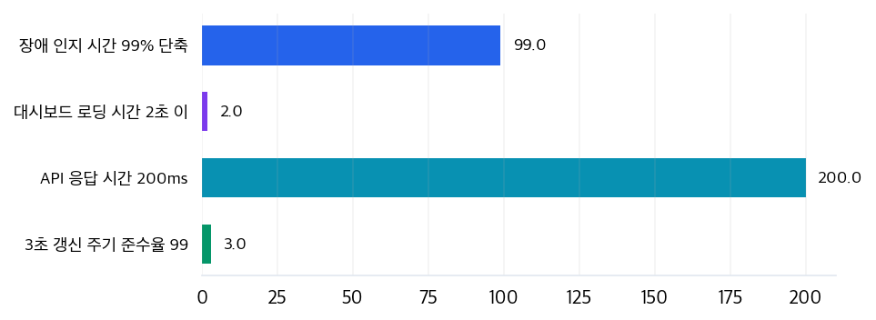
KEY PERFORMANCE INDICATORS
핵심 성과 지표 (KPI)
장애 인지 시간 99% 단축 (5~30분 → 3초)
- → 장애 인지 시간 99% 단축 (5~30분 → 3초)
대시보드 로딩 시간 2초 이내
API 응답 시간 200ms 이내 (p95)
3초 갱신 주기 준수율 99% 이상
- → 대시보드 로딩 시간 2초 이내
- → API 응답 시간 200ms 이내 (p95)
- → 3초 갱신 주기 준수율 99% 이상

Slide 11
03
우리의 솔루션
Our Solution

Slide 12
OUR SOLUTION
React+Recharts 프론트엔드와 Python FastAPI+psutil 백엔드를 2-Tier 모놀리식 아키텍처로 구성합니다. 인메모리 Ring Buffer로 최근 5분간의 시계열 데이터를 유지하며, 3초 간격 HTTP 폴링으로 실시간 갱신합니다. Docker 기
2-Tier 모놀리식: React SPA(프론트엔드) + FastAPI REST API(백엔드) + Nginx(리버스 프록시). 인메모리 Ring Buffer(100개 포인트, 약 5분)로 DB 없이 시계열 데이터

Slide 13
PROJECT SCOPE
작업 범위
O
포함 범위 (In-Scope)
X
제외 범위 (Out of Scope)
CPU 사용률 실시간 라인 차트 (시간축 트렌드)
알림/경고 시스템 (이메일, SMS, Slack) - 2차 버전 확장 가능
메모리 사용률 실시간 라인 차트 (전체 대비 사용량 표시)
히스토리 데이터 저장 및 조회 (DB 연동) - 실시간 모니터링에 집중
디스크 사용량 파이 차트 (드라이브별)
다중 서버 모니터링 (원격 에이전트) - 1차 단일 서버 대상
네트워크 IN/OUT 트래픽 실시간 차트 (단위 자동 변환)
사용자 인증 및 권한 관리 - 내부 네트워크 사용 전제
3초 간격 자동 갱신 (에러 시 재시도)
로그 모니터링 및 분석
다크 테마 반응형 대시보드 UI (데스크톱/태블릿)
프로세스별 리소스 상세 분석
REST API 백엔드 (FastAPI + psutil)

Slide 14
KEY FEATURES
핵심 기능
1
CPU 실시간 모니터링
2
메모리 실시간 모니터링
3
디스크 사용량 시각화
실시간 라인 차트로 CPU 사용률(%)을 시간축 기반 트렌드로 시각화
메모리 사용률 라인 차트 + 전체 메모리 대비 사용량 수치 표시
파이 차트로 드라이브별 사용/잔여 공간 직관적 시각화
4
네트워크 트래픽 모니터링
5
3초 실시간 갱신
6
다크 테마 반응형 UI
IN/OUT 트래픽 구분 차트, KB/s↔MB/s 단위 자동 변환
모든 차트가 3초마다 자동 갱신, API 장애 시 이전 데이터 유지 후 자동 재연결
다크 테마 기본 적용, 데스크톱/태블릿 반응형 그리드 레이아웃

Slide 15
TECHNOLOGY STACK
기술 스택
T
React 18 + TypeScript + Vite
T
Recharts 2.x
T
Python 3.11+ + FastAPI 0.115
T
psutil 6.x
T
Docker 27.x + Nginx 1.27

Slide 16
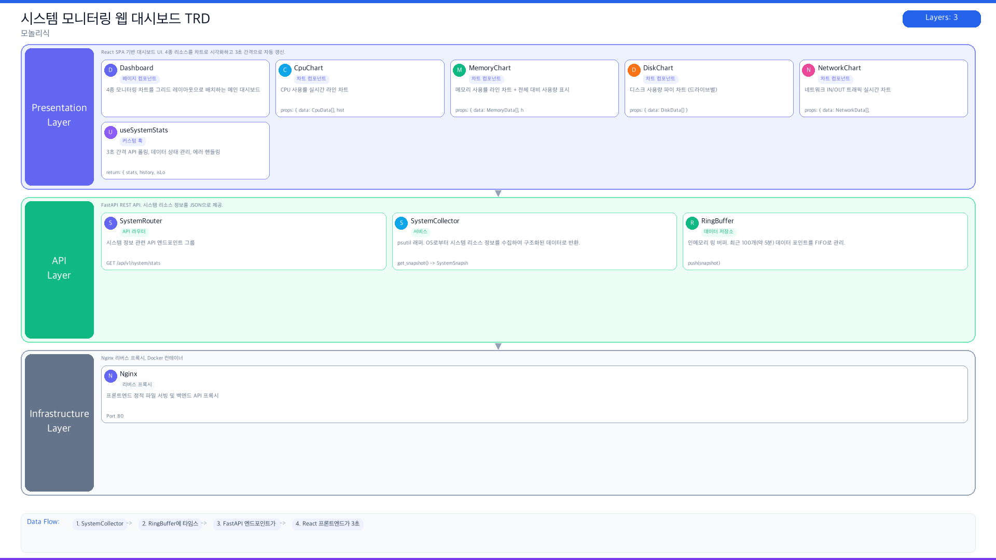
SYSTEM ARCHITECTURE
시스템 아키텍처

Slide 17
04
프로젝트 일정
Timeline & Milestones

Slide 18
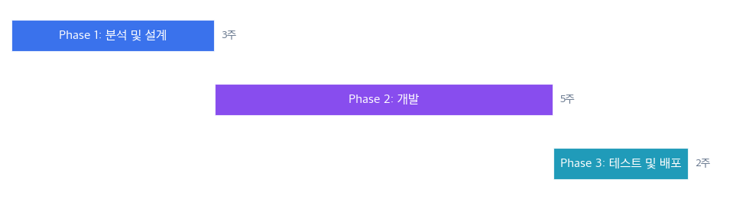
PROJECT TIMELINE
프로젝트 일정
2.5개월 (10주)
1
2
3
Phase 1: 분석 및 설계
Phase 2: 개발
Phase 3: 테스트 및 배포
3주
5주
2주

Slide 19
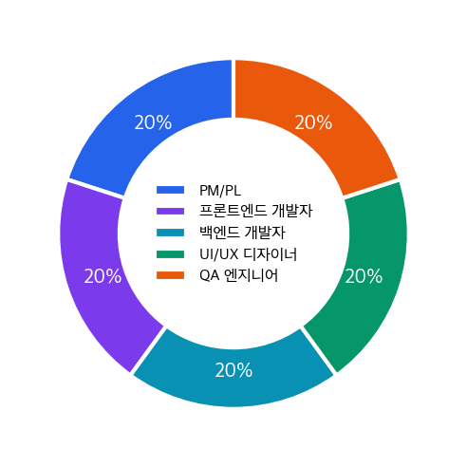
PROJECT TEAM
투입 인력
PM
BE
PM/PL
프론트엔드 개발자
1명
1명
FE
UX
백엔드 개발자
UI/UX 디자이너
1명
1명
QA
QA 엔지니어
1명
총 공수: 5.5 Man-Months

Slide 20
RISK MANAGEMENT
리스크 관리
HIGH
고객 요구사항 변경으로 일정 지연
→ 20% 버퍼 확보 + 스프린트 단위 고객 리뷰로 조기 피드백 반영
MEDIUM
psutil OS 호환성 이슈 (일부 데이터 수집 불가)
→ W1에 대상 OS에서 PoC 실시, graceful fallback 구현 (N/A 표시)
MEDIUM
장시간 운영 시 브라우저 메모리 누수
→ Ring Buffer 패턴으로 데이터 포인트 100개 제한, 24시간 안정성 테스트
LOW
Recharts 대량 데이터 렌더링 성능 저하
→ 데이터 포인트 100개 제한 + SVG 최적화. 대안: Canvas 차트 라이브러리

Slide 21
EXPECTED BENEFITS
기대 효과
장애 인지 시간 99% 단축 (5~30분 → 3초)
리소스 모니터링 접근 인원 5배 증가 (SSH 불필요)
→
→
↑
↑
4종 모니터링 도구를 1개 대시보드로 통합
최근 5분 트렌드 분석으로 예방 정비 가능
→
→
↑
↑
장애 인지 시간 99% 단축 (5~30분 → 3초)
리소스 모니터링 접근 인원 5배 증가 (SSH 불필요)
4종 모니터링 도구를 1개 대시보드로 통합
최근 5분 트렌드 분석으로 예방 정비 가능

Slide 22
NEXT STEPS
다음 단계
1
2
3
4
5
제안서 검토 및 Q&A (1주)
기술 범위 세부 협의 및 대상 서버 환경 확인 (1주)
계약 체결 (1주)
킥오프 미팅 (양사 참여)
프로젝트 착수 (2026-04-01)

Slide 23
감사합니다
함께 시작하겠습니다
Q & A

